Slide 1
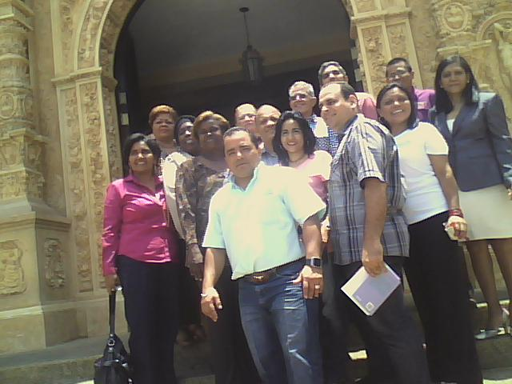
ROGER
YOLANDA
CELIDET
ALBERTO
HERCILIA
BRIZEIDA
LESLI
AZALIA
MIRLA
NARCISO
JOSE
RICHARD
IRMA
MARIO

Slide 2
IDENTIFICAR LAS COMPETENCIAS DOCENTES
CREAR NUESTRO MODELO DE COMPETENCIAS (CONSTRUIR MODELO PANAMEÑA)
MEDIADOR
CONOCEDOR DISCIPLINARIO
SER PERSONA DE CAMBIO
FUNCIONAL Y REAL

Slide 3
DECÁLOGO DE LA COMPETENCIA:
IDEAL DE PANAMÁ
MEJORAR LA PRÁCTICA DE LA ÉTICA.
SER UN INVESTIGADOR.
SER REALISTA EN SU DESARROLLO.
SER AUTO REFLEXIVO.
UTILIZARLA COMO UN RECURSO , NO COMO FIN.
PROMOVER LA PRAXIS.

Slide 4
CLASIFICACIÓN DE LA COMPETENCIA
COMPETENCIA GENÉRICAS
COMPETENCIA EXCLUSIVA DEL DOCENTE
COMPETENCIAS ESPECIFICAS PARA DIRECTIVOS

Slide 5
COMPETENCIAS GENERICAS
COMPETENCIA INTERPERSONALES.
Comunicación,
Trabajo en equipo,
Liderazgo.
COMPETENCIA COGNITIVAS
Resolución de problema.
Pensamiento critico.
Razonamiento cotidiano.
Creatividad
COMPETENCIAS INSTRUMENTALES
Gestión.
Instrumental (idiomas, informática, documental

Slide 6
COMPETENCIA DEL DOCENTE PANAMEÑO
CAPACIDAD DE TRABAJO EN EQUIPO
USO CORRECTO DE LAS N. TIC.
AUTO EVALUACIÓN CONTINUA
GESTIÓN DE FORMACIÓN PERMANENTE
CRATIVIDAD Y LIDERAZGO
MEDIADOR

Slide 7
COMPETENCIA PARA LOS DIRECTIVOS PANAMEÑOS
HUMANISTA
MANEJO DE CONFLICTO
PLANIFICACIÓN ESTRATÉGICA
TRABAJO EN EQUIPO
ADMINISTRACIÓN DEMOCRÁTICA

Slide 8
TU Y YO COMO DOCENTE DE CAMBIO
VALORACION DE LA LABOR DOCENTE.
ROMPER DEPENDENCIA DE LOS LIBROS TEXTO .
REFLEXION CONTEXTUALIZADA
EMPODERAMIENTO DE LA RAZON SOCIAL
CONCLUSIONES

Slide 9
CALIDAD DE VIDA Y SALUD
COMPETENCIA
DOCENTE DE CALIDAD

